Slide 1
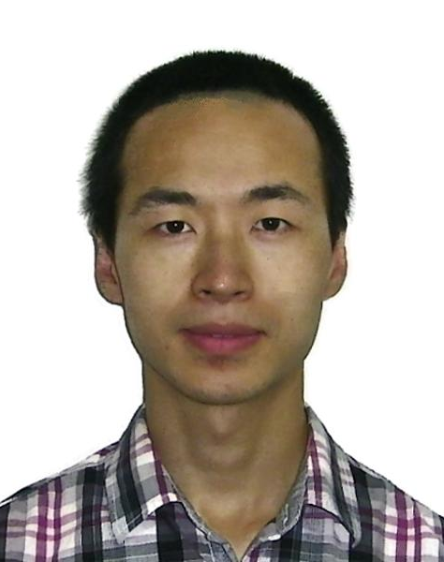
物理学院学术海报：2020 (5)
利用天文观测探测暗物质
主 讲 人
袁强
中国科学院紫金山天文台
暗物质和空间天文重点实验室
袁强，紫金山天文台研究员、紫台暗物质和空间天文
研究部副主任。2010年博士毕业于中国科学院高能物理研究所，先后在高能物理研究所，美国马萨诸塞大学从事高能天体物理研究，获得2017年国家优秀青年科学基金资助。在PRL, PRD, ApJ, JCAP, PLB等期刊发表论文100余篇，总引用2900余次。研究兴趣为暗物质粒子间接探测，高能天体物理现象，宇宙线物理等。现在从事的工作之一是我国暗物质粒子探测卫星的数据分析和相关科学研究。
时间：2020年10月16日（周五）15:00-16:00 地点：物理学院九楼天象厅
报告摘要：天体引力效应的观测表明暗物质占宇宙总能量份额的约1/4，比我们熟知的普通重子物质多5倍。尽管暗物质从首次天文发现以来已有近百年历史，关于其物理本质人们仍不得而知。暗物质很可能是某种基本粒子，理论上对其质量和相互作用强度的预言却跨越了很多个数量级，为暗物质粒子的实验探测带来很大挑战。本报告将介绍通过天文观测的办法来探测暗物质粒子的尝试，主要包括两个部分：1) 通过高能粒子观测探测WIMP暗物质，特别地将介绍我国暗物质粒子探测卫星悟空的主要进展，2) 通过高精度天体位置和时间观测探测超轻暗物质。
主办单位：广西大学物理科学与工程技术学院

